Slide 1
Проект «Мама милая моя» с детьми старшего дошкольного возраста с ТНР как форма развития положительных детско-родительских отношений Сроки реализации: октябрь-ноябрь 2022г.
МУНИЦИПАЛЬНОЕ БЮДЖЕТНОЕ ДОШКОЛЬНОЕ ОБРАЗОВАТЕЛЬНОЕ УЧРЕЖДЕНИЕ
ГОРОДА ИРКУТСКА ДЕТСКИЙ САД «СКАЗКА»
Авторы проекта:
Огнева Л.В., учитель-логопед,
Огнева В.А., воспитатель,
Жукова Т.Н., воспитатель.

Slide 2
Возраст детей, на которых рассчитан проект: 5-6 лет.
Участники проекта: дети, родители, воспитатели группы, учитель-логопед, музыкальный руководитель.
Тип проекта по продолжительности: средней продолжительности (октябрь-ноябрь)
Направленность развития детей, в рамках которого проводится работа по проекту: комплексное (разные виды детской деятельности: познавательно-речевая, изобразительная, конструктивная, театрализованная).
Тип проекта по форме проведения:
Интегрированные занятия (фронтальные, подгрупповые, индивидуальные);
беседы; чтение литературы по теме проекта; составление описательных рассказов о маме;
сюжетно-ролевые игры; практические мастерские; самостоятельная художественная деятельность детей.
Тип проекта по характеру результата: коммуникативно-творческий.

Slide 3
Цель проекта:
Создать условия для формирования у детей целостного представления образа матери, играющего большую роль в жизни каждого ребенка, любви и уважения к своей матери; для положительного взаимодействия родителей и детей, творческого сотрудничества и взаимопонимания; так же для развития у детей познавательной активности.
Задачи проекта:
Развивать коммуникативные, социально-нравственные качества у детей с ТНР.
Способствовать становлению дружеских отношений между родителями и детьми группы, развитие творческого сотрудничества.
Развивать связную речь, грамматический строй речи через составление детьми рассказов о маме.
Развивать у детей художественные навыки.
Развивать усидчивость, аккуратность при выполнении работ.
Формировать у детей артистические навыки через использование речевых средств выразительности.
Создать праздничное настроение у детей и мам.

Slide 4
Этапы работы над проектом
I этап. Организационный (подготовительный)
1. Выбор темы проекта. Составление паспорта проекта.
2. Подбор детской художественной литературы для чтения детям, заучивания.
3. Работа с методическим материалом, литературой по данной теме.
4. Сбор фотоматериала.
5. Разработка проекта и конспектов к нему.
II этап. Планирование
1. Тематический план работы по проекту «Мама милая моя» с детьми старшего дошкольного возраста с ТНР в разных видах деятельности.
2. План работы с родителями.

Slide 5
III этап. Реализация проекта по плану
Создание проблемной ситуации – загадка о маме. Скоро будет праздник День Матери. Что за праздник?
Проведение опроса детей методом «трех вопросов»:
3. Совместное размышление с детьми о проведении праздника для своих мам.
Что мы знаем? | Что хотим узнать? | Как мы можем это узнать?
Как зовут маму. (Полина П.) Кем работает мама. (Саша С.) Чем увлекается мама. (Вита Т.) Какая моя мама. (Настя Ч.) Какого цвета у мамы глаза. (Женя Ц.) Какую любит песню. (Толя Т.) Мама добрая ласковая заботливая. (Тася Ч.) Мама любит своего ребенка. (Костя Щ.) Мама вкусно готовит. (Женя К.) | Какая мама была в детстве? (Тимофей О.) Какие цветы любит мама? (Вика Г.) Любимое занятие мамы? ( Толя Т.) Любимое блюдо мамы? (Кристина К.) Какой подарок хочет получить? (Даня Ц.) Как хочет провести отпуск? (Тимофей О.) Какую любит песню? (Тася Ч.) Почему мама сердится? (Владик С.) | Спросить бабушку, дедушку. (Владик С.) Спросить папу. (Прохор Х.) Посмотреть фотографии. (Вика Г.) Поговорить с мамой. (Тимофей О.) Вспомнить самому. (Влад С.)

Slide 6
4. С детьми были проведены мероприятия по плану в разных видах деятельности:
Проведены с детьми беседы на темы: «Семья», «Моя мама», «Мамино детство», «Профессии наших мам» и др.
Составлены рассказы о маме: «Какая моя мама», «Профессии наших мам», «Как я помогаю своей маме», «Чем можно порадовать маму».
Прочитаны рассказы и стихи : Е.Благинина «Посидим в тишине»»; С. Михалков «А что у вас?»; Н.Носов «Бабушка Дина»
Сюжетно-ролевые игры: «Помогаем маме», «День рождения», «Покупаем игрушки, продукты», «Дом», «Кафе», «Парикмахерская».
Творческие мастерские, ТРИЗ и самостоятельная художественно-творческая деятельность: «Милой мамочки портрет», «Украсим новое платье для мамы», «Лепка угощений» из соленого теста; «Корзина с цветами» и др.
Слушание и пение песен о маме.

Slide 7
5. Участие родителей в проекте и празднике.
Первичное анкетирование «Роль мамы в воспитании ребёнка».
Индивидуальные беседы.
Консультация для родителей «Роль матери в воспитании ребенка».
Помощь родителей в сборе фотоматериалов.
Любимые семейные игры и развлечения.
Обмен опытом, мастер-классы по изготовлению совместных поделок с детьми.
Организация выставки «Золотые руки наших мам и бабушек» (рукоделие).
Итоговое анкетирование.

Slide 8
IV этап. Завершение проекта
Внутренние результаты проекта:
1. Созданы условия для положительного взаимодействия родителей и детей, творческого сотрудничества и взаимопонимания.
2. Созданы условия для развития у детей познавательной активности.
3. Повысился уровень включения родителей в деятельность детского сада.
4. Созданы условия для формирования у детей целостного представления образа матери, играющего большую роль в жизни каждого ребенка, любви и уважения к своей матери.

Slide 10
Варианты интервью:
-Владик, кем работает твоя мама?
-Моя мама давно работала продавцом в «Мебель-сити». Сейчас сидит дома с братиком Максимом.
- Что любит готовить твоя мама?
-Мама стряпает вкусные тортики с бабочками. Однажды она испекла очень большой торт. (Влад Т., 5лет)
Никита, кем работает твоя мама?
- Она работает на работе.
Что любит готовить твоя мама?
Моя мама варит вкусный борщ и стряпает пельмени.
Ты помогаешь своей маме?
Я помогаю ей. Сам застилаю свою постель и убираю посуду со стола. (Никита Б.,5лет)

Slide 11
Илья, какая твоя мама?
Когда мы шкодничаем, мама сердится, а когда мы хорошие, то она добрая.
Что любит делать твоя мама?
Мама любит смотреть телевизор с папой. Мама еще любит в компьютере платья смотреть.
Ты помогаешь своей маме?
- Я играю с мамой и с сестренкой в машинки. Я ухаживаю за Катей, поливаю цветы, водичку приношу для утюга. (Илья К., 5 лет)
Тимур, какая твоя мама?
Моя мама красивая, добрая, веселая.
Ты помогаешь своей маме?
Я помогаю своей маме белье стирать и развешивать. Она картошку моет, а я в кастрюлю ложу. Телевизор с мамой смотрю, что бы ей скучно не было. Кушаю с ней на кухне. (Тимур И.,5 лет)

Slide 12
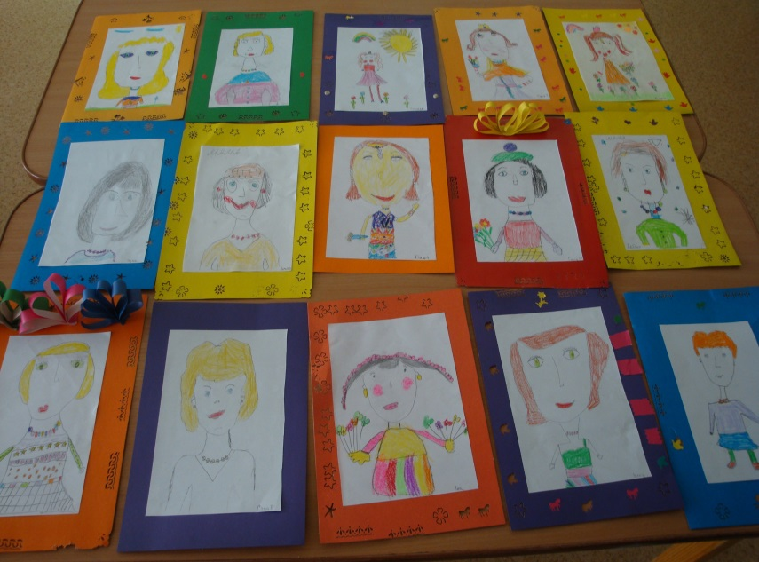
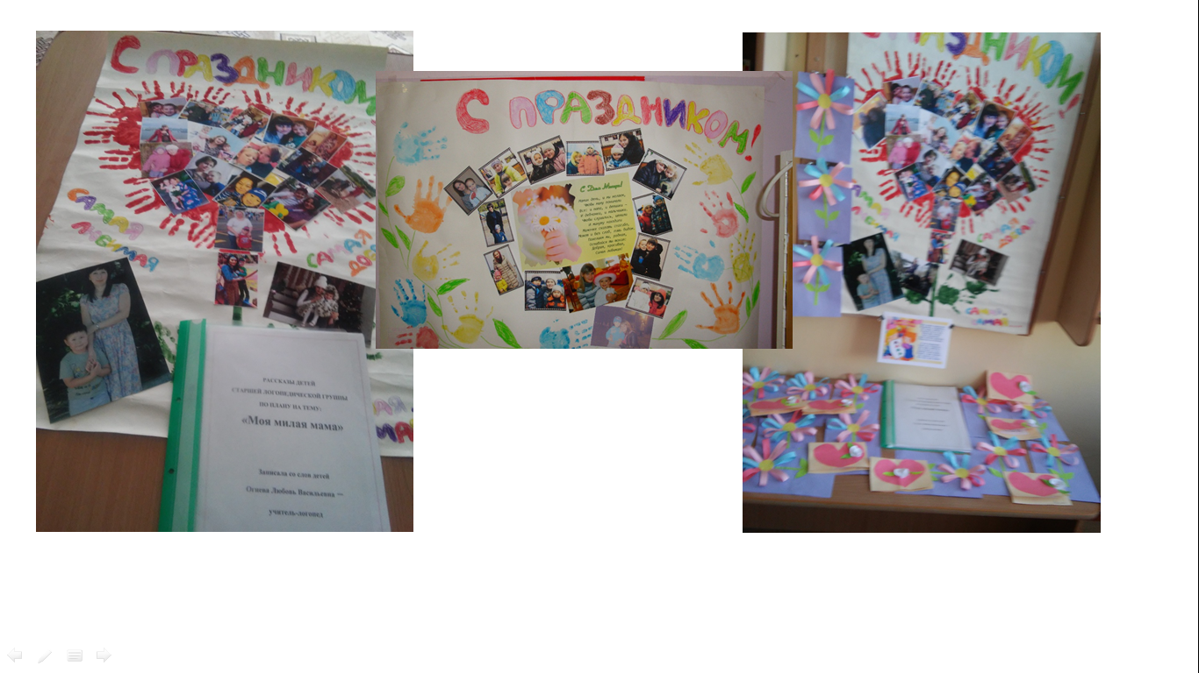
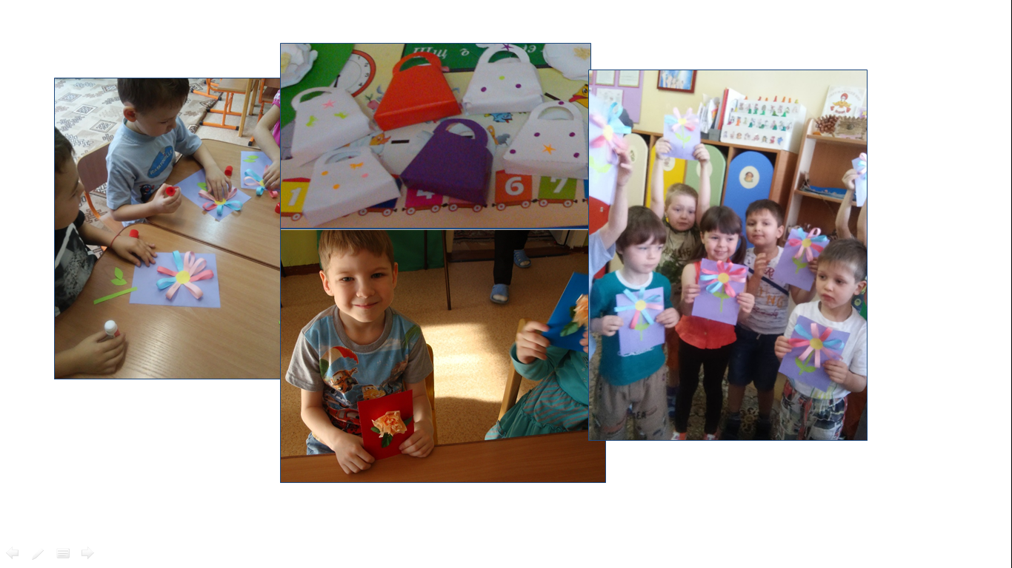
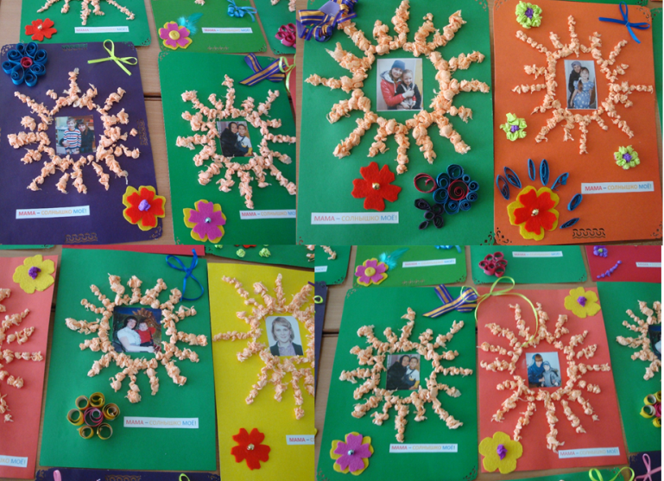
Внешние результаты (продукты) проектной деятельности: :
Поздравительная стенгазета к Дню матери.
Выставка портретов «Моя любимая мама».
Альбом рассказов «Моя милая мама».
Выставка «Золотые руки наших мам и бабушек».
Сердечки «Самой лучшей маме на свете» для всех мам от их детей.
Выставка подарков - поделок «Подарок для мамы».
Создание презентации-детских интервью о мамах.
Выставка «Мама-солнышко мое».
Итоговое развлечение с мамами «Мама – солнышко мое».

Slide 13
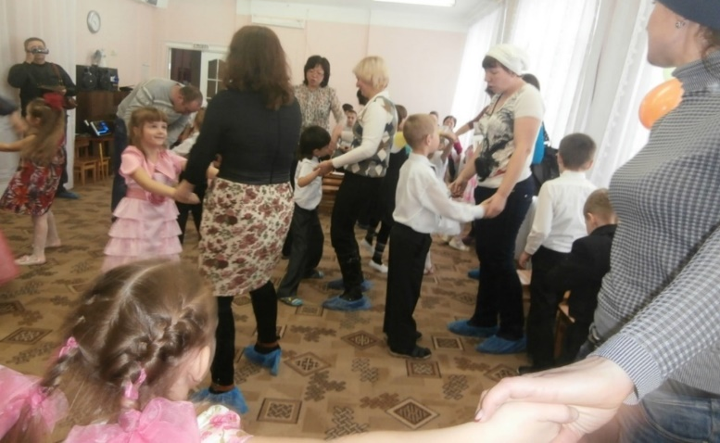
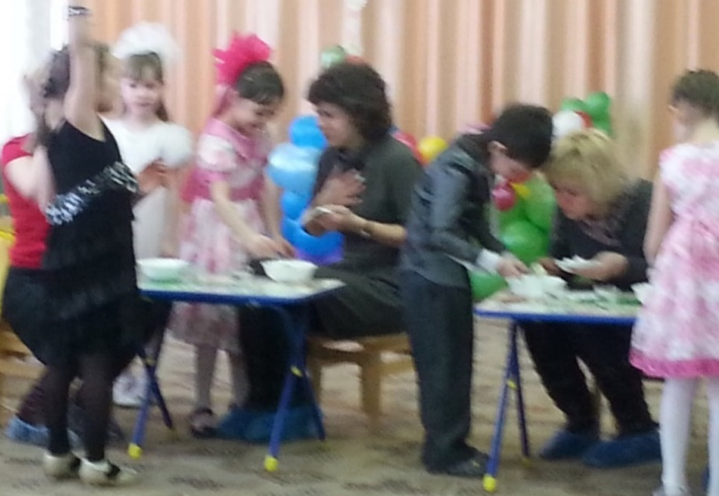
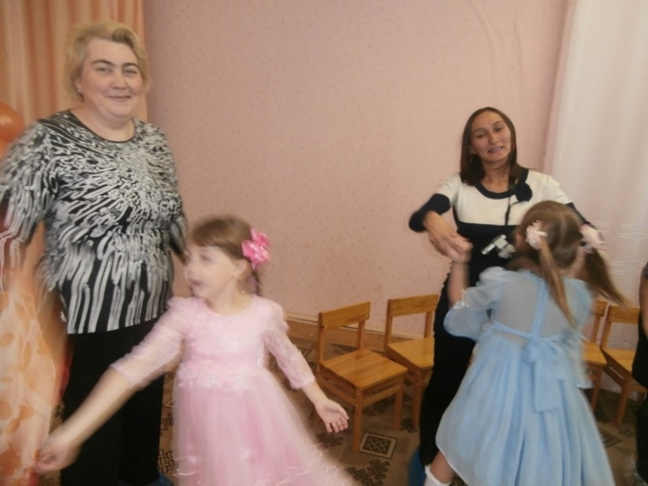
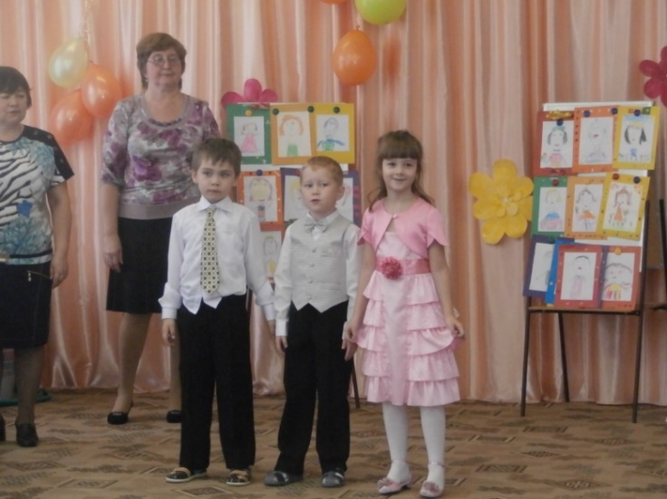
Итоговое развлечение «Мама – солнышко мое».

Slide 14
Спасибо за внимание!

